Slide 1
Piano di Progetto
Modello di sviluppo
È stato scelto di adottare il modello di sviluppo incrementale.
Proprietà:
Affidabilità del processo di sviluppo del prodotto;
Flessibilità in caso di feedback negativi derivati da una revisione;
Implementazione dei requisiti per importanza;
Riduzione del rischio di fallimento o ritardi in consegna.
Periodi:
Analisi;
Analisi di dettaglio;
Progettazione architetturale;
Progettazione di dettaglio e Codifica;
Validazione;
Notes:
<numero>

Slide 2
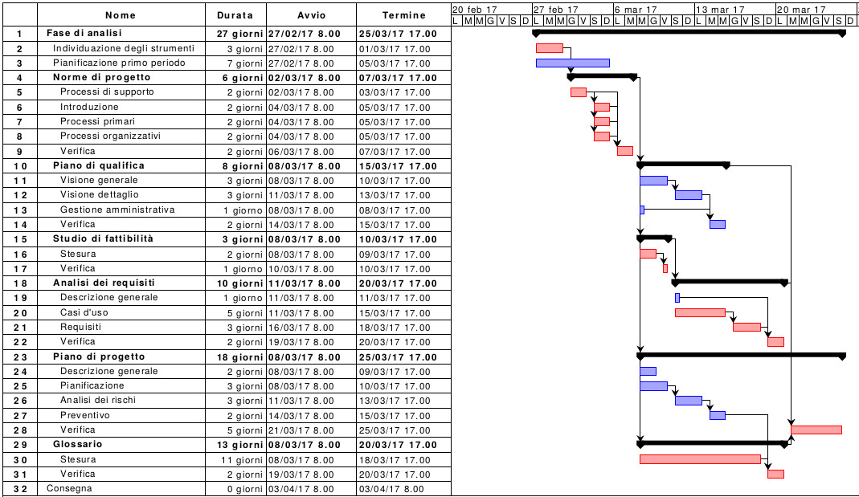
Piano di Progetto
Pianificazione
Diagramma di Gantt
Notes:
<numero>

Slide 3
Piano di Progetto
Analisi dei rischi
Livello:
Tecnologico;
Personale;
Organizzativo;
Requisiti.
Analisi:
Nome rischio;
Descrizione;
Probabilità d'occorrenza;
Effetto;
Prevezione;
Mitigazione;
Riscontro.
Notes:
<numero>

Slide 4
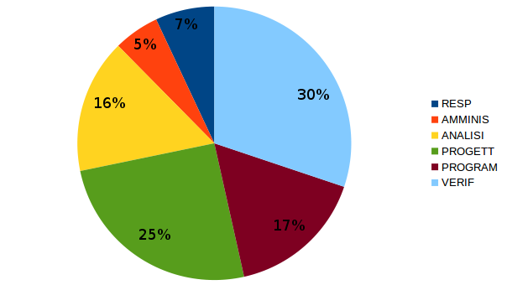
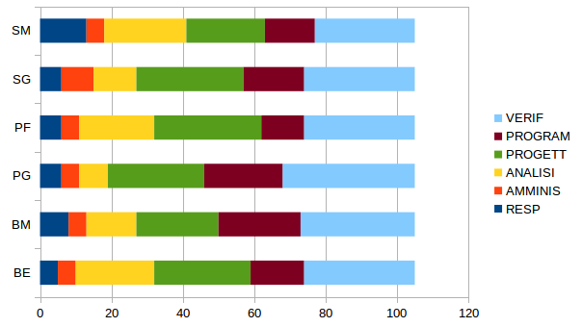
Piano di Progetto
Preventivo – Prospetto orario
Notes:
<numero>

